Slide 1
10. 파이썬 중급
클래스
JD Edu

Slide 2



수많은 적군을 표현하려면…
슈팅게임에서 동일한 카테고리의 적군이 수없이 출현하고 사라집니다.
이러한 적군들을 독립적인 객체로 만드는 것은 효과적이지 못한 방법입니다.
아래 등장한 적군들은 다 개별적이지만 3개의 그룹으로 나눌 수 있습니다.

Slide 3
클래스와 복제
이렇게 수많은 적군을 효과적으로 출현시키고 사라지게 하려고 ‘복제’라는 것을 이용하면 편리합니다.
복제를 하려면 ‘원본’이 존재해야 합니다.
파이썬에서 이 ‘원본’을 클래스(class)라고 합니다.
클래스(Class)
객체(object)
원본
복제본

Slide 4
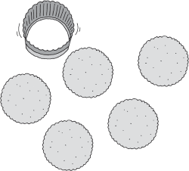
파이썬 클래스
클래스(class)란 똑같은 무엇인가를 계속해서 만들어 낼 수 있는 설계 도면이고(과자 틀), 객체(object)란 클래스로 만든 피조물(과자 틀을 사용해 만든 과자)을 뜻합니다.
클래스로 만든 객체에는 중요한 특징이 있습니다.
바로 객체마다 클래스와 동일한 특성을 가지지만 서로간에 독립입니다.

Slide 5
파이썬 클래스 만들기
가장 간단한 클래스 만들기
class Enemy:
pass
이 클래스의 복제본인 객체를 만들 수 있습니다.
blue_enemy = Enemy()
red_enemy = Enemy()

Slide 6
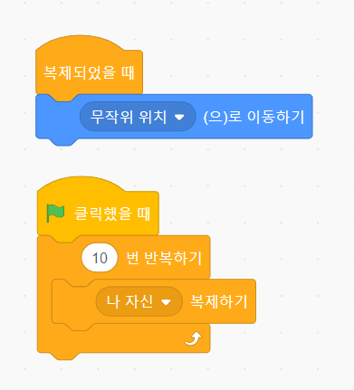
클래스 생성자 함수, 클래스 변수
클래스는 클래스 함수와 클래스 변수로 구성됩니다.
클래스에 먼저 클래스 변수를 추가할 수 있습니다.
class Enemy:
def __init__(self, x, y):
self.x = x
self.y = y
__init__()함수는 생성자 함수라고 하는데, 클래스에서 복제본 오브젝트를 만들때 자동으로 실행됩니다.
클래스 변수는 이 ‘생성자’ 함수에서 선언합니다.

Slide 7
생성자 함수가 있는 클래스 복제하기
생성자 함수가 있는 클래스를 복제해 보겠습니다.
class Enemy:
def __init__(self, x, y):
self.x = x
self.y = y
blue_enemy = Enemy(100, 100) # (100, 100) 좌표에 적군 출현
이제 클래스를 복제할 때 입력값을 2개 넣어 주어야 합니다.
‘self’는 blue_enemy 자기 자신이 __init__() 함수로 전달이 되기 때문입니다.
클래스 변수는 꼭 앞에 ‘self’를 붙입니다. 클래스 전체에서 사용이 가능합니다.

Slide 8
클래스에 클래스 함수 추가
클래스에 생성자 함수 외에 추가로 클래스 함수를 추가할 수 있습니다.
class Enemy:
def __init__(self, x, y):
self.x = x
self.y = y
def get_position(self):
Return x, y
blue_enemy = Enemy(100, 100) # (100, 100) 좌표에 적군 출현
클래스 함수를 추가할 때 입력변수 ‘self’은 기본으로 들어갑니다. 객체에서 이 함수를 호출할 때, 객체 자기자신도 함수에 전달이 되어야 합니다.

Slide 9
클래스 함수 사용하기
새로 만든 클래스 함수를 객체에서 사용해 봅니다.
class Enemy:
def __init__(self, x, y):
self.x = x
self.y = y
def get_position(self):
return self.x, self.y
blue_enemy = Enemy(100, 100) # (100, 100) 좌표에 적군 출현
print(blue_enemy.get_position())

Slide 10
클래스 변수 사용하기
클래스 변수를 사용해 봅시다.
class Enemy:
def __init__(self, x, y):
self.x = x
self.y = y
def get_position(self):
return self.x, self.y
blue_enemy = Enemy(100, 100) # (100, 100) 좌표에 적군 출현
print(blue_enemy.x, blue_enemy.y)

Slide 11
실습 1 사칙연산 클래스 만들기
class Calc:
def __init__(self, a, b):
self.a = a
self.b = b
def add(self)
return self.a + self.b
…

Slide 12
실습 2: deepThinkCar 모터 제어 클래스 만들기

Slide 13
클래스 모듈 임포트 하기
모듈에 클래스가 포함되어 있을 경우, 다음과 같이 임포트 합니다.
enemy_module.py
class Enemy:
def __init__(self, x, y):
self.x = x
self.y = y
def get_position(self):
return self.x, self.y
Game.py
from enemy_module import Enemy
blue_enemy = Enemy(100, 100)
print(blue_enemy.get_position())

